Slide 2
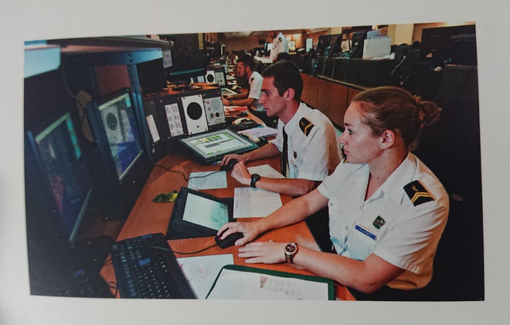
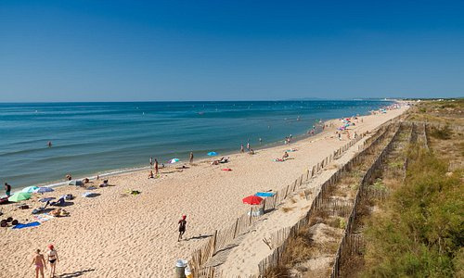
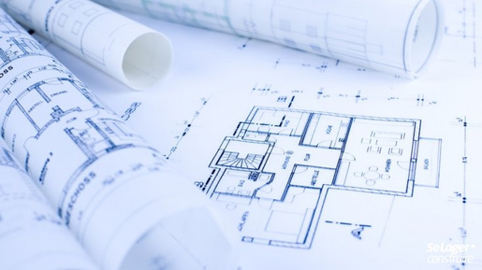
Qui suis-je

Slide 3
DESSINATRICE EN ARCHITECTURE
CREATION JANVIER 2021
LYON 6

Slide 4
Déclaration préalable de travaux
Permis de démolir
Changement de destination
01
DOSSIER D'URBANISME

Slide 5
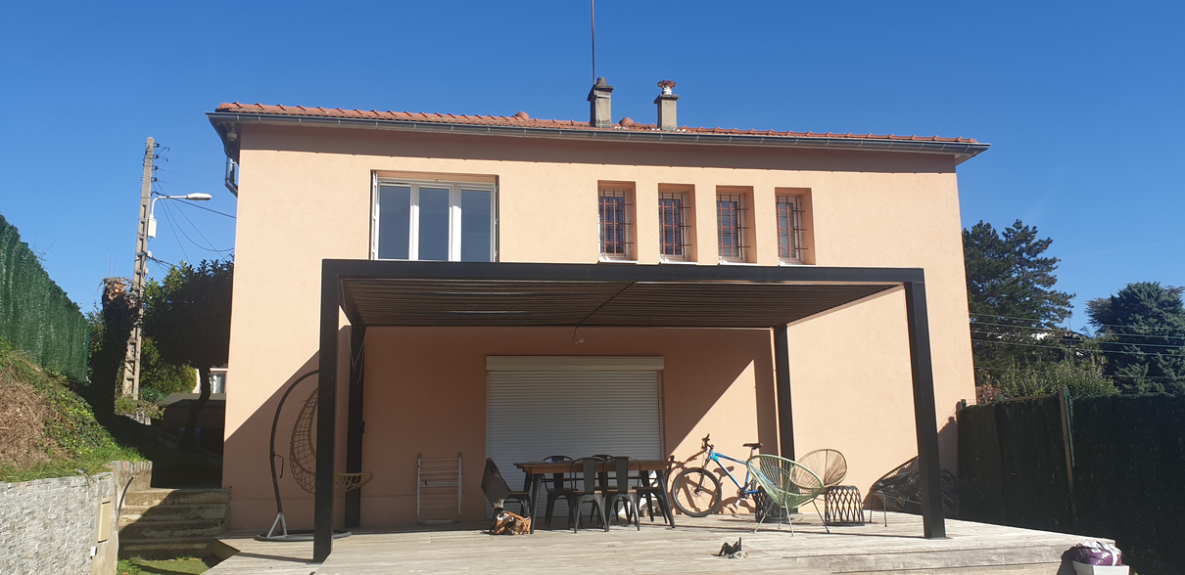
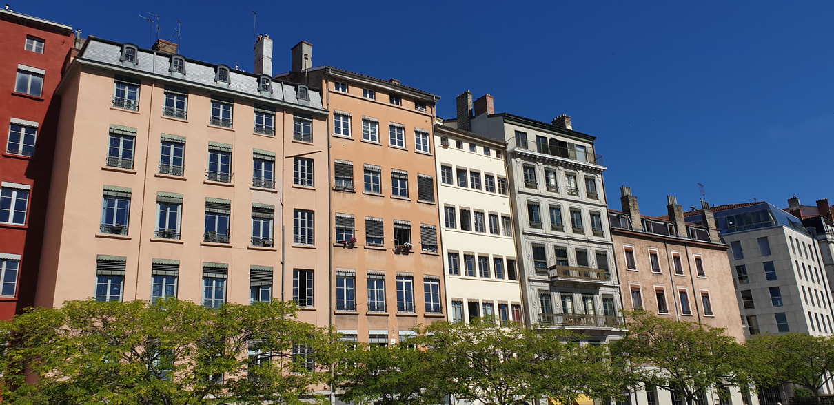

Slide 6
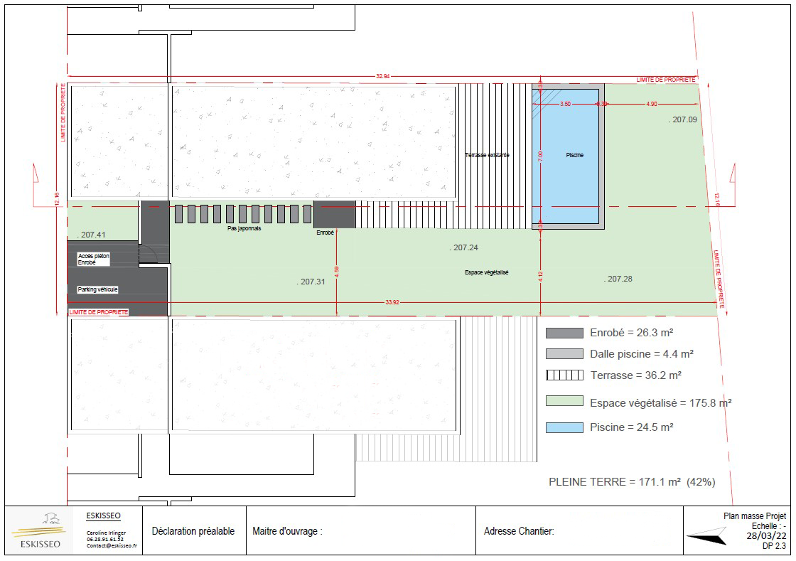
Déclaration de travaux
Création de piscine

Slide 7
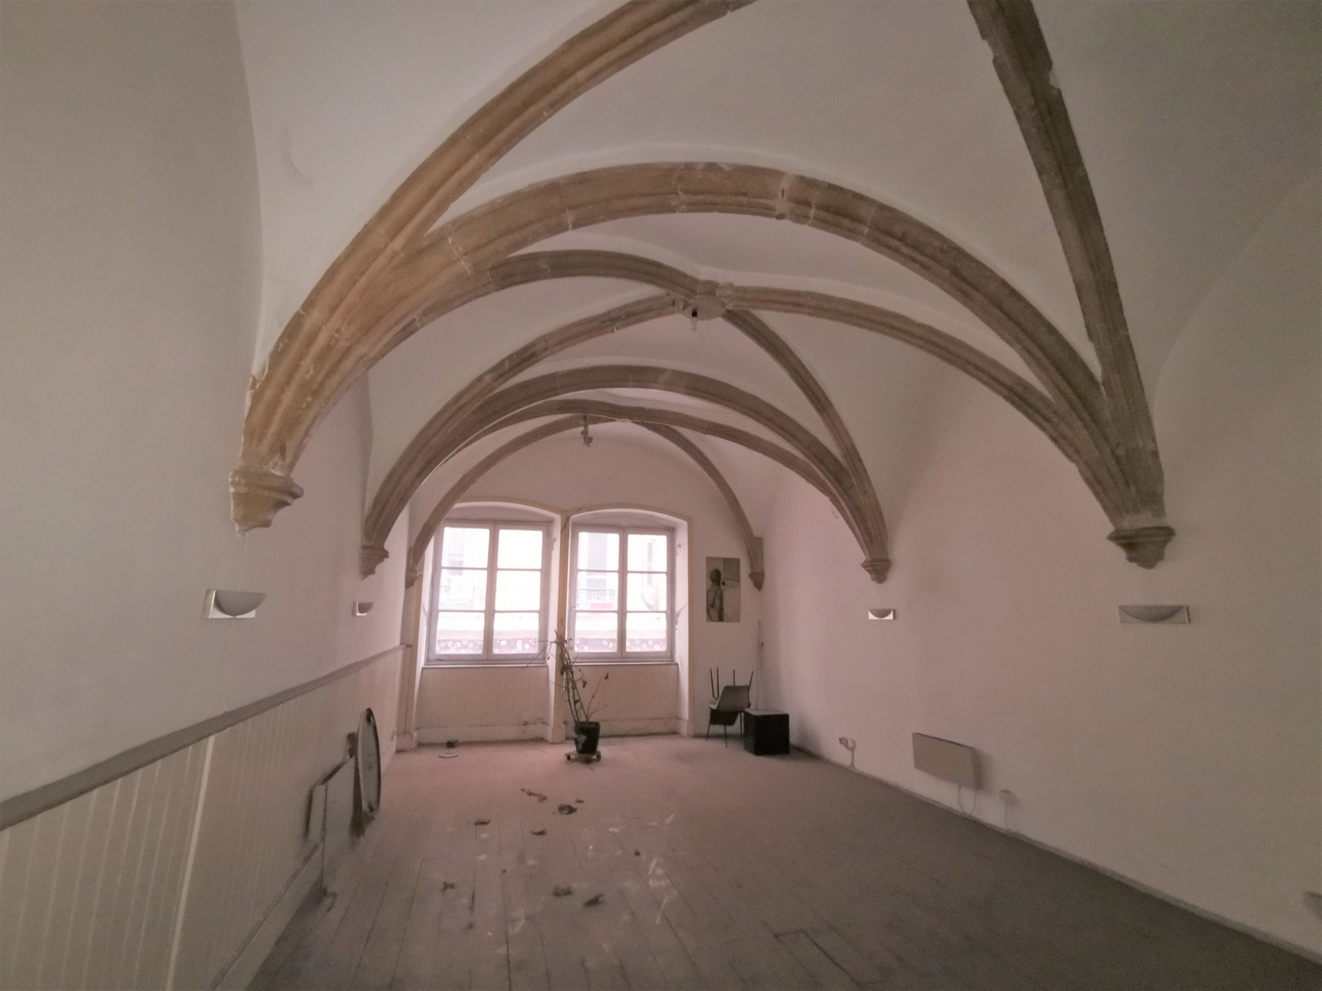
Changement de destination
Transformation d'un ancien local commercial en logement

Slide 8
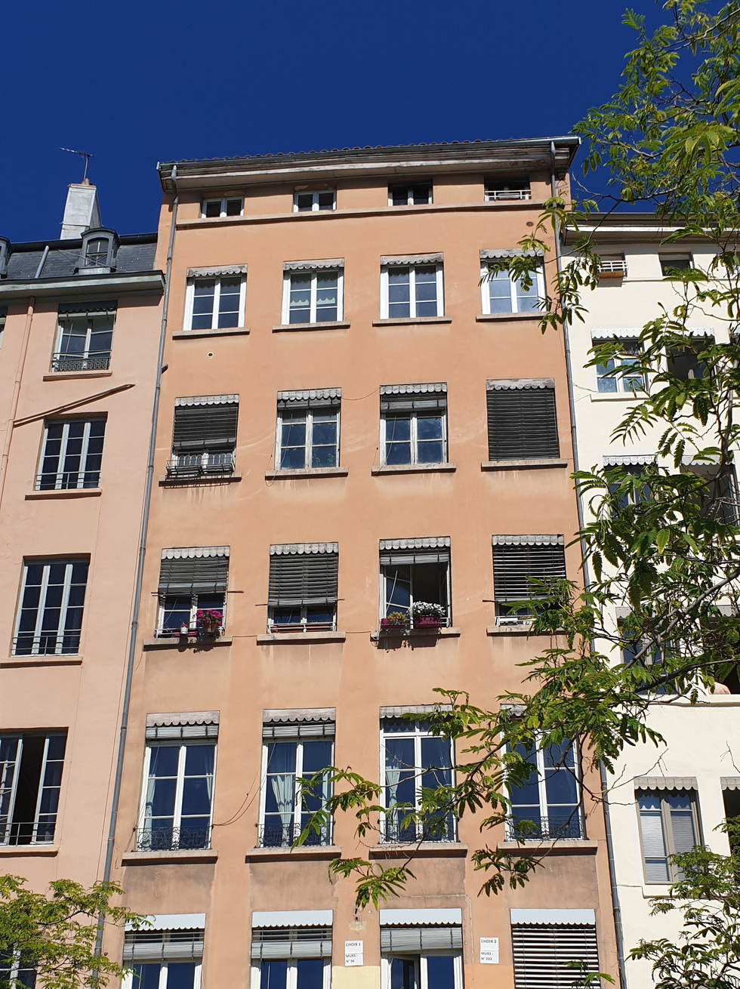
Déclaration de travaux
Remplacement des fenêtres

Slide 9
Et si la demande d'autorisation n'est pas faite ?
- Amende comprise entre 1200 € et 6000 € par m² construit
- Récidive = 6 mois d'emprisonnement
- Si les travaux sont en cours = arrêt du chantier et saisi du matériel de chantier possible
- Demande de mise en conformité lors du procès = démolition ou réaffectation du sol
- Sanction possible de la part des impôts

Slide 10
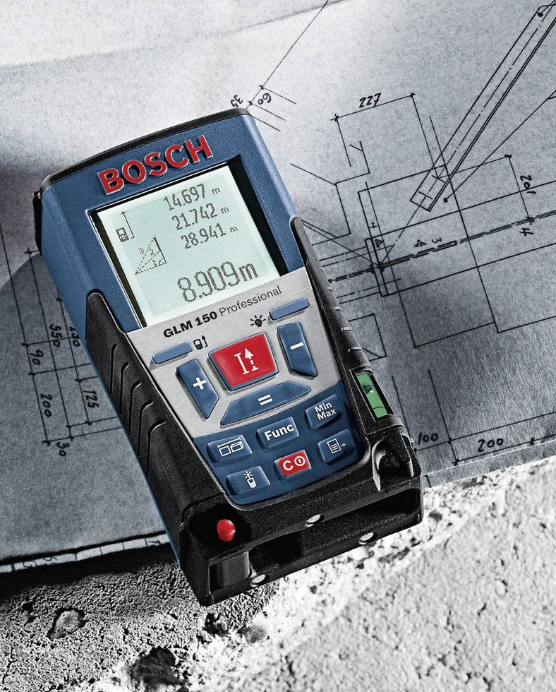
02
PLAN 2D ET 3D
Relevé métrique appartement / maison
Plan Etat des Lieux 2D / 3D
Plan projet / exe

Slide 11
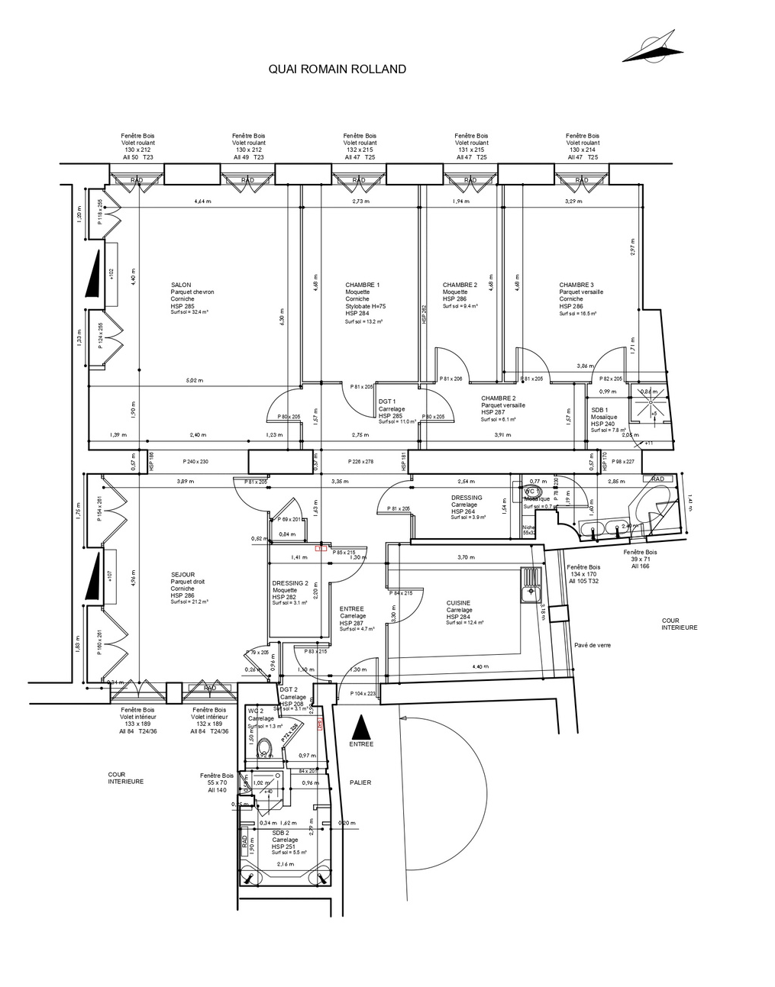
Rénovation d'un appartement
Fourniture au client du plan précis de l'appartement dans son état actuel

Slide 12
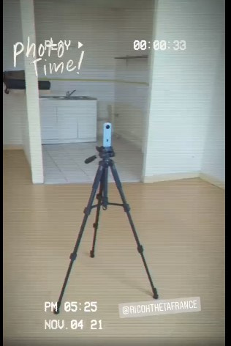
Photo 360°
Immersion complète dans la pièce
Visibilité de chaque élément

Slide 13
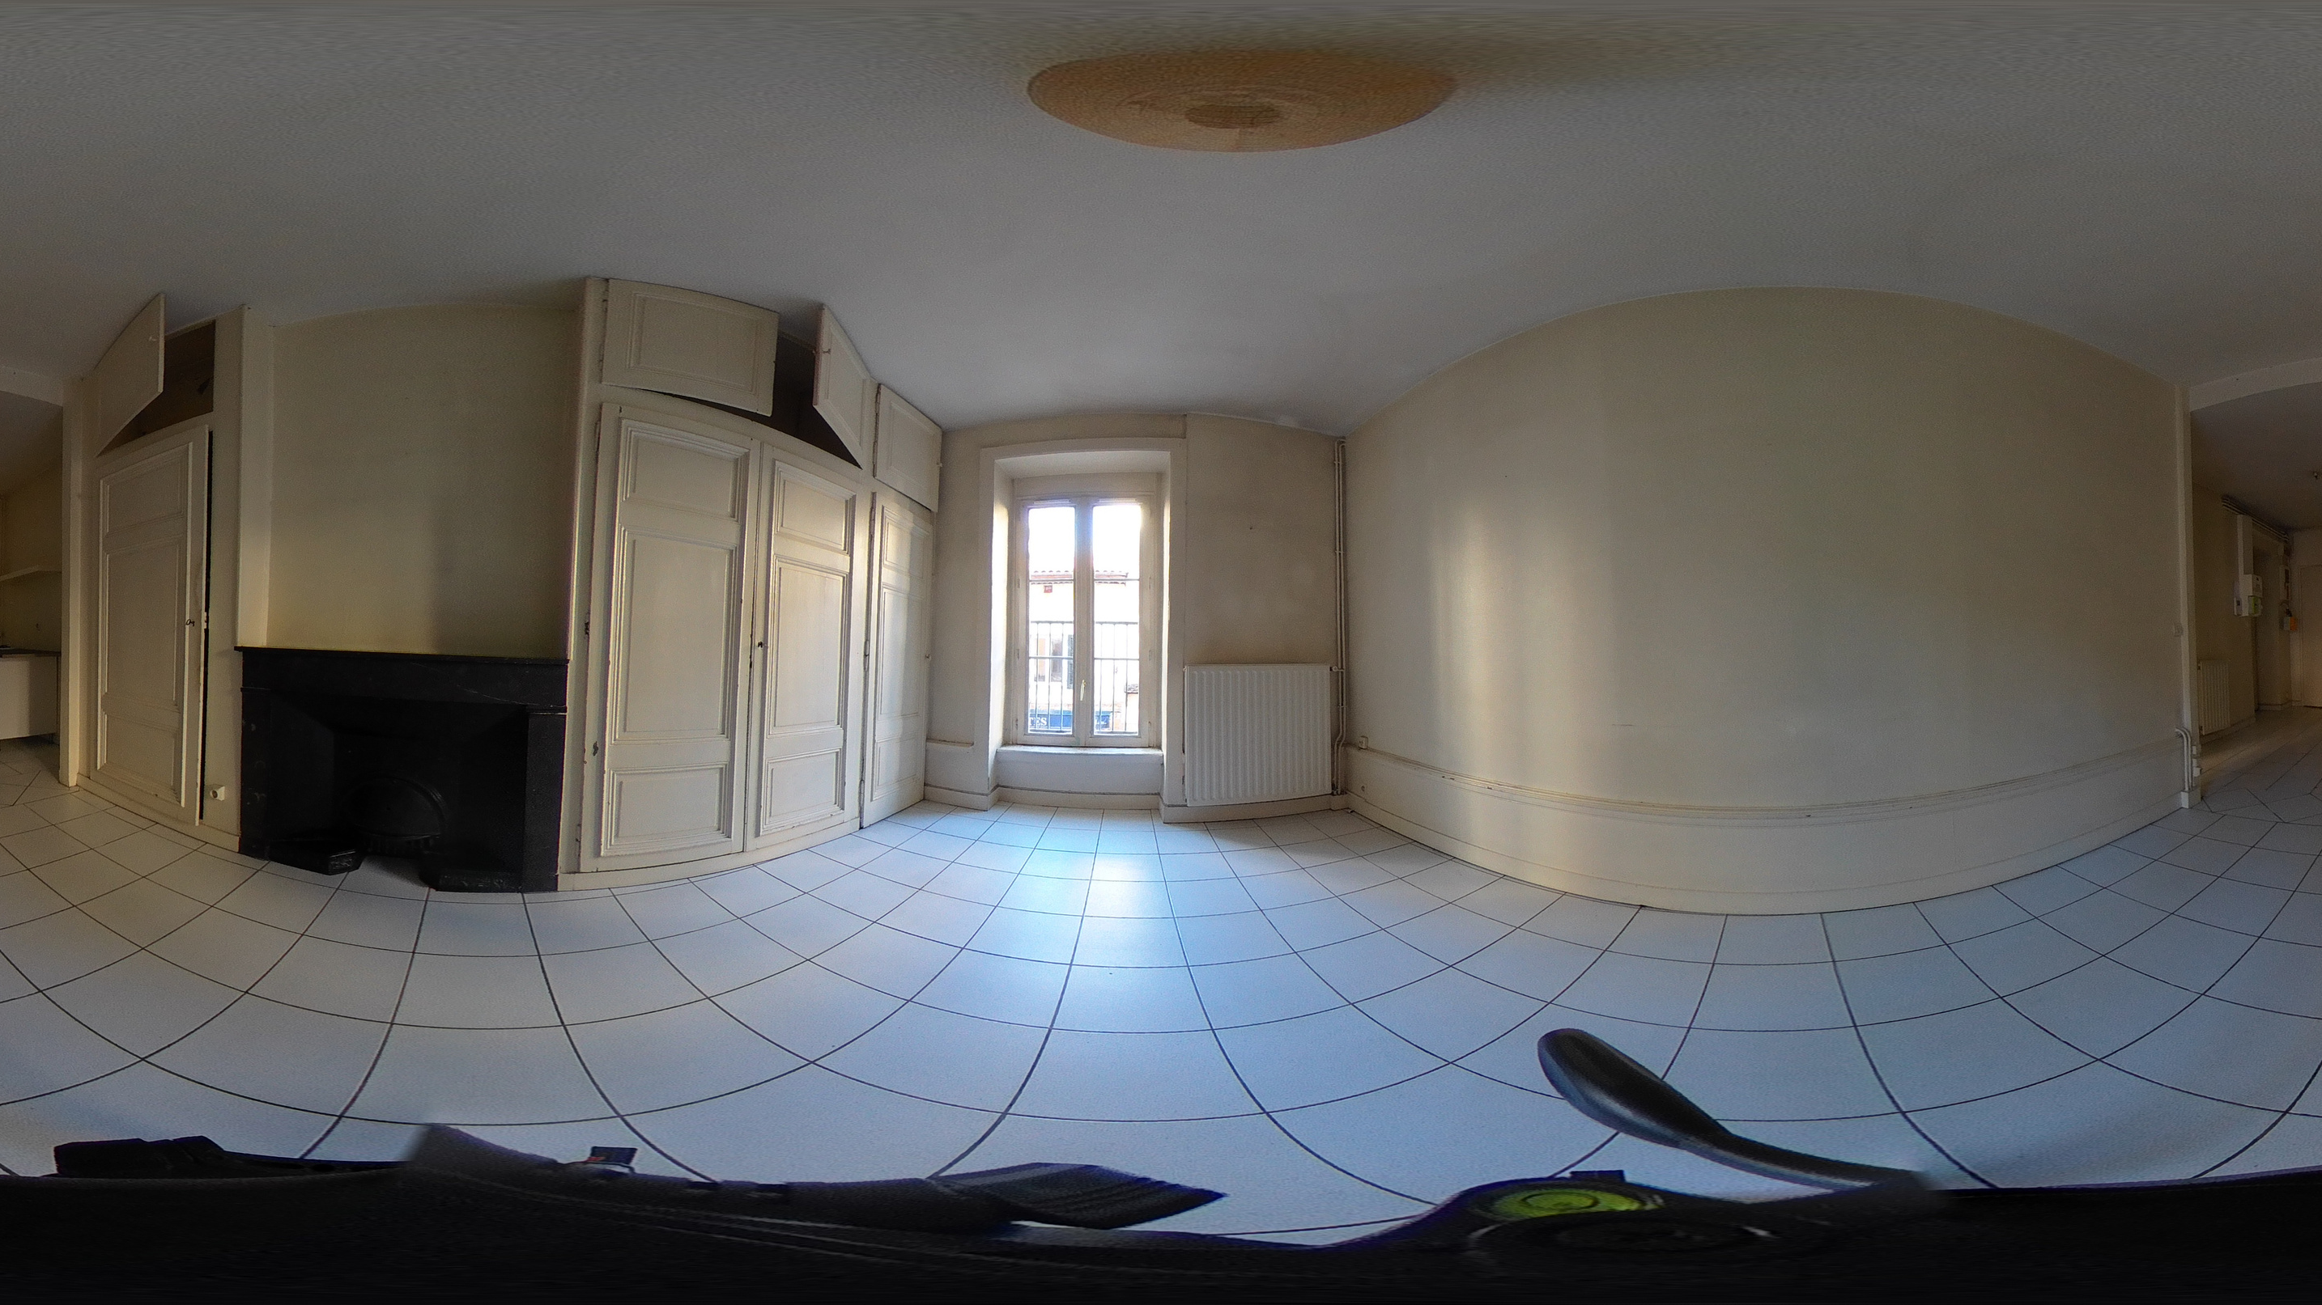

Slide 14
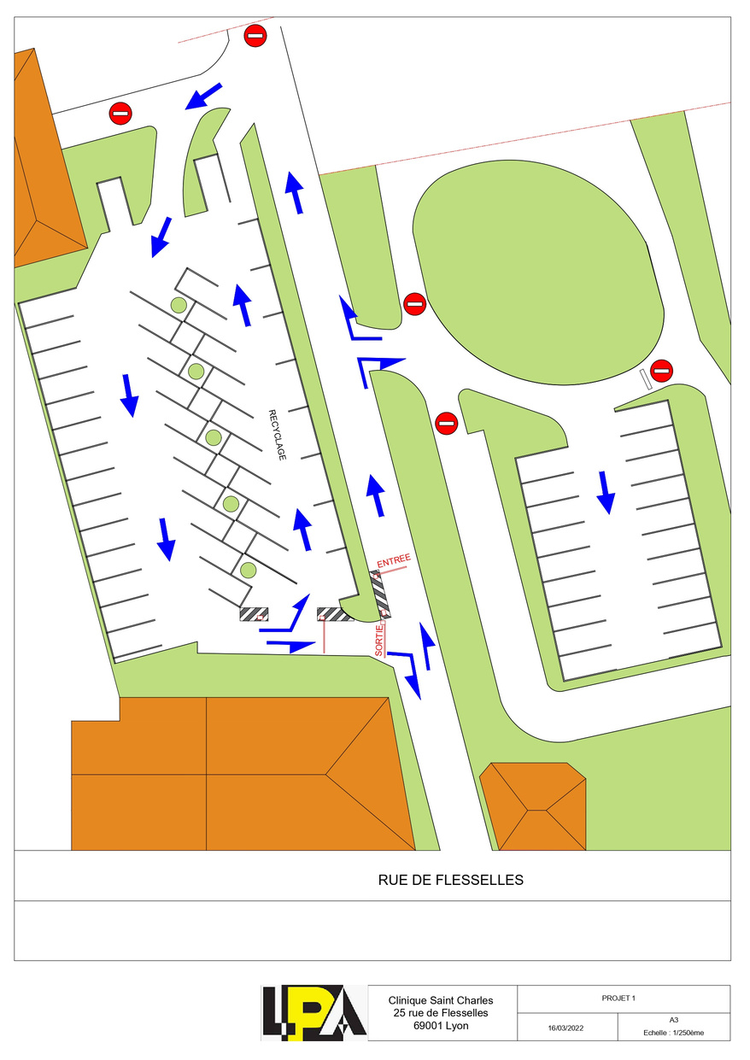
Aménagement parking
Modification du sens de circulation

Slide 15
Plan EXE
Rénovation des chambres d'un hôtel

Slide 16
Merci !

